Slide 1
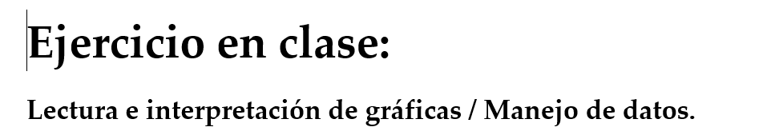
Retroalimentación

Slide 2
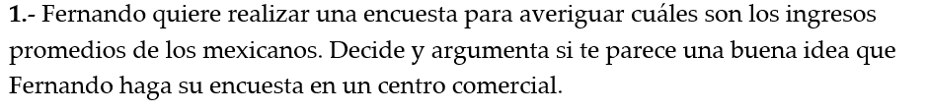

Slide 5
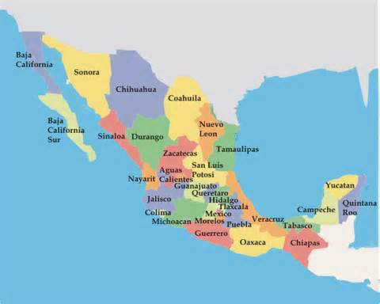


Slide 6
Muestreo

Slide 7
“No, porque la muestra no sería representativa de la población”

Slide 8
“No, porque la muestra no sería representativa de la población”
“No, porque su muestra estaría sesgada: No hay representación de todos los grupos o clases económicas en la muestra”

Slide 9
“No, porque la muestra no sería representativa de la población”
“No, porque su muestra estaría sesgada: No hay representación de todos los grupos o clases económicas en la muestra”
“No, porque toda la gente en el centro comercial seguramente tendrá ingresos similares y Fernando no podrá utilizar esta información.”

Slide 10
“No, porque la muestra no sería representativa de la población”
“No, porque su muestra estaría sesgada: No hay representación de todos los grupos o clases económicas en la muestra”
“No, porque toda la gente en el centro comercial seguramente tendrá ingresos similares y Fernando no podrá utilizar esta información.”
“No, porque está excluyendo a las personas que tienen ingresos extremadamente bajos o extremadamente altos”

Slide 11
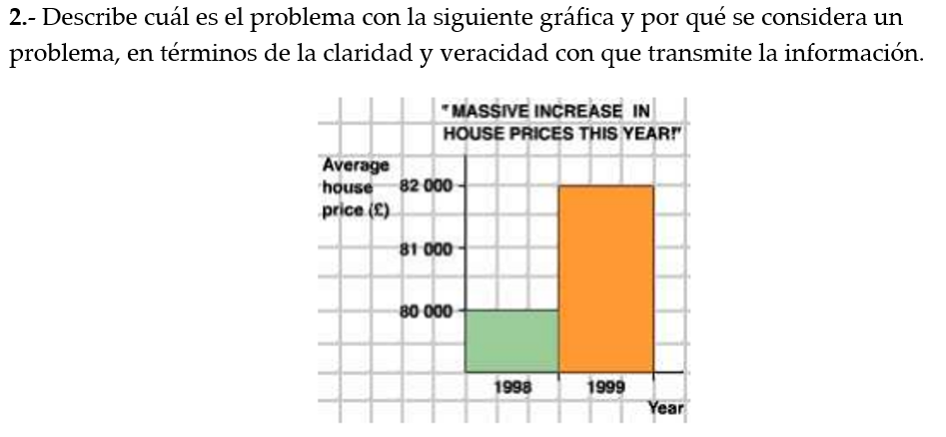

Slide 14
Las gráficas de barras que comparan frecuencias o cantidades absolutas, deben comenzar en 0.

Slide 15
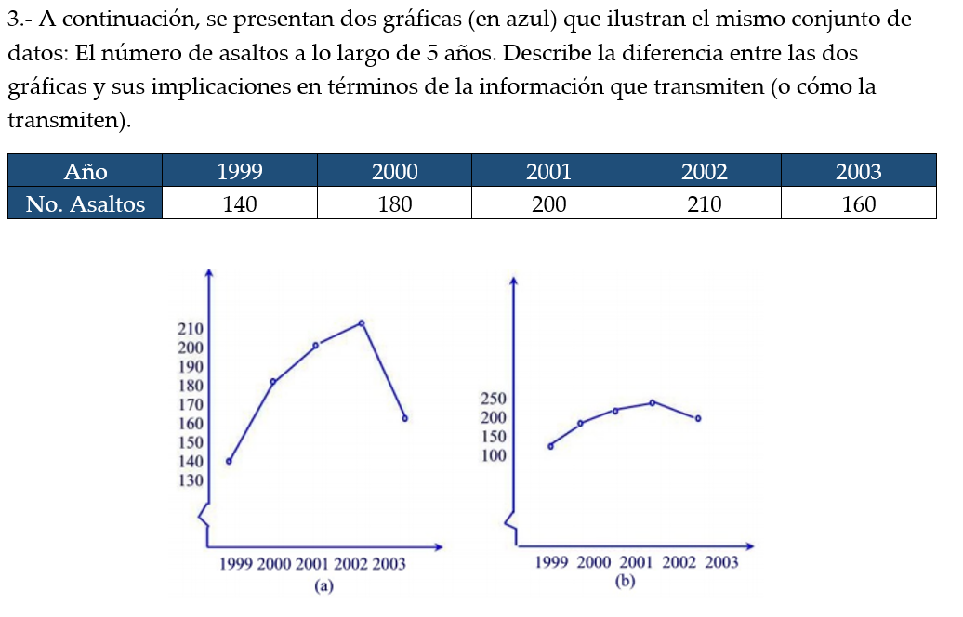

Slide 23
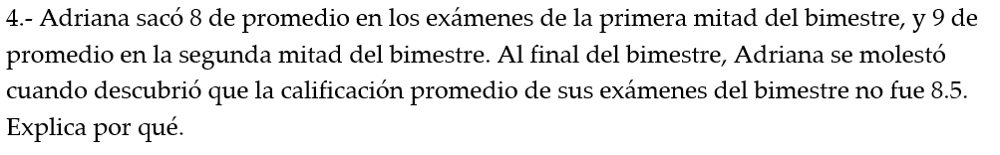

Slide 25
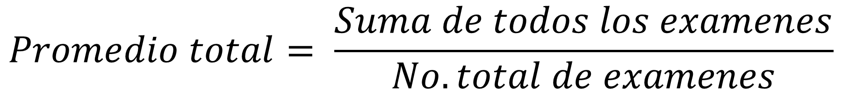
$$Promedio total= \frac{Suma de todos los examenes}{No. total de examenes}$$

Slide 26
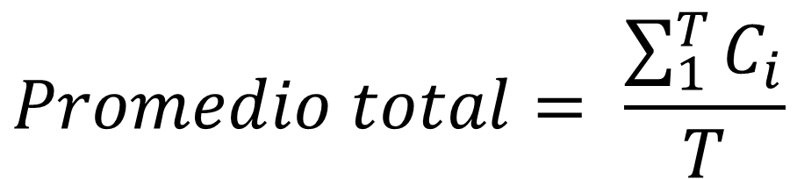
$$Promedio total= \frac{\sum_{1}^{T}{C_{i}}}{T}$$

Slide 27

$${\overline{x}}_{T}= \frac{\sum_{1}^{T}{C_{i}}}{T}$$

Slide 28
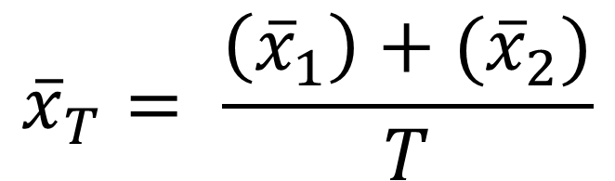
$${\overline{x}}_{T}= \frac{\left({\overline{x}}_{1}\right)+({\overline{x}}_{2})}{T}$$

Slide 29

$${\overline{x}}_{T}= \frac{\left({\overline{x}}_{1}\right)+({\overline{x}}_{2})}{T}$$
$$T≠2$$

Slide 30
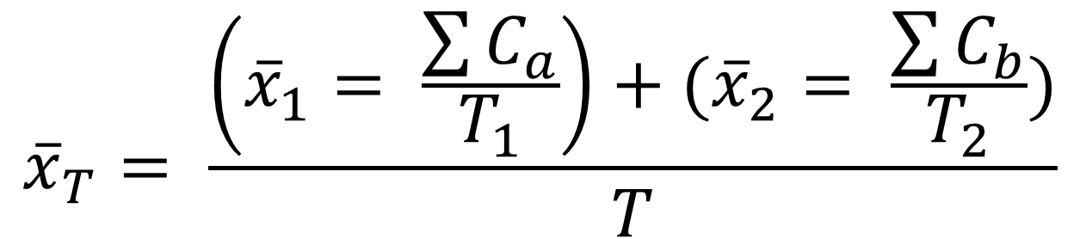
$${\overline{x}}_{T}= \frac{\left({\overline{x}}_{1}= \frac{\sum{C_{a}}}{T_{1}}\right)+({\overline{x}}_{2}= \frac{\sum{C_{b}}}{T_{2}})}{T}$$

Slide 31
$${\overline{x}}_{T}= \frac{\left({\overline{x}}_{1}= \frac{\sum{C_{a}}}{T_{1}}\right)+({\overline{x}}_{2}= \frac{\sum{C_{b}}}{T_{2}})}{T}$$

Slide 32

$$T_{1}=T_{2}$$

Slide 33
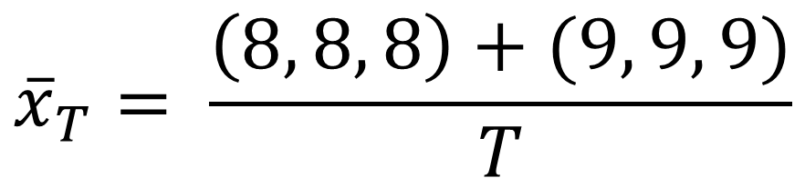
$${\overline{x}}_{T}= \frac{\left(8, 8, 8\right)+(9, 9, 9)}{T}$$
$$T_{1}=T_{2}$$

Slide 34
$${\overline{x}}_{T}= \frac{\left(8, 8, 8\right)+(9, 9, 9)}{T}$$
$$T_{1}=T_{2}$$

Slide 35
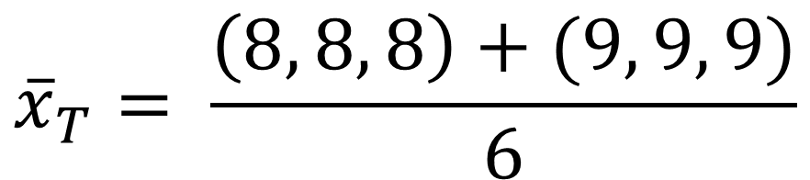
$${\overline{x}}_{T}= \frac{\left(8, 8, 8\right)+(9, 9, 9)}{6}$$
$$T_{1}=T_{2}$$

Slide 36

$${\overline{x}}_{T}= \frac{\left(8, 8, 8\right)+(9, 9, 9)}{6}$$
$$T_{1}=T_{2}$$
$${\overline{x}}_{T}= \frac{24+27}{6}$$

Slide 37
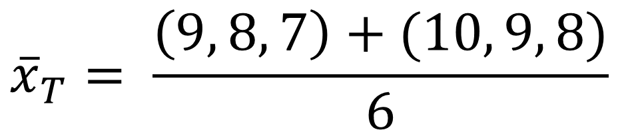

$${\overline{x}}_{T}= \frac{\left(9, 8, 7\right)+(10, 9, 8)}{6}$$
$$T_{1}=T_{2}$$
$${\overline{x}}_{T}= \frac{24+27}{6}$$
$${\overline{x}}_{T}= \frac{51}{6}$$

Slide 38
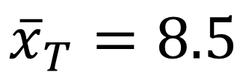
$${\overline{x}}_{T}= \frac{\left(9, 8, 7\right)+(10, 9, 8)}{6}$$
$$T_{1}=T_{2}$$
$${\overline{x}}_{T}= \frac{24+27}{6}$$
$${\overline{x}}_{T}= \frac{51}{6}$$
$${\overline{x}}_{T}=8.5$$

Slide 39

$$T_{1}> T_{2}$$

Slide 40
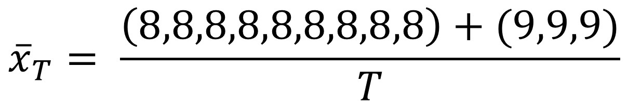

$${\overline{x}}_{T}= \frac{\left(8,8,8,8,8,8,8,8,8\right)+(9,9,9)}{T}$$
$$T_{1}>T_{2}$$

Slide 41
$${\overline{x}}_{T}= \frac{\left(8,8,8,8,8,8,8,8,8\right)+(9,9,9)}{T}$$
$$T_{1}>T_{2}$$

Slide 42
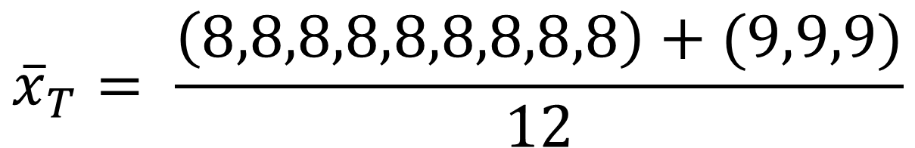
$${\overline{x}}_{T}= \frac{\left(8,8,8,8,8,8,8,8,8\right)+(9,9,9)}{12}$$
$$T_{1}>T_{2}$$

Slide 43
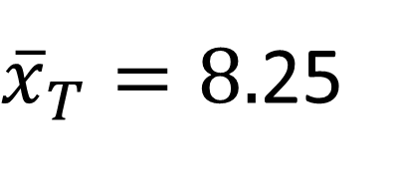


$${\overline{x}}_{T}= \frac{\left(8,8,8,8,8,8,8,8,8\right)+(9,9,9)}{12}$$
$$T_{1}>T_{2}$$
$${\overline{x}}_{T}= \frac{72+27}{12}$$
$${\overline{x}}_{T}= \frac{99}{12}$$
${\overline{x}}_{T}=8.$25

Slide 44
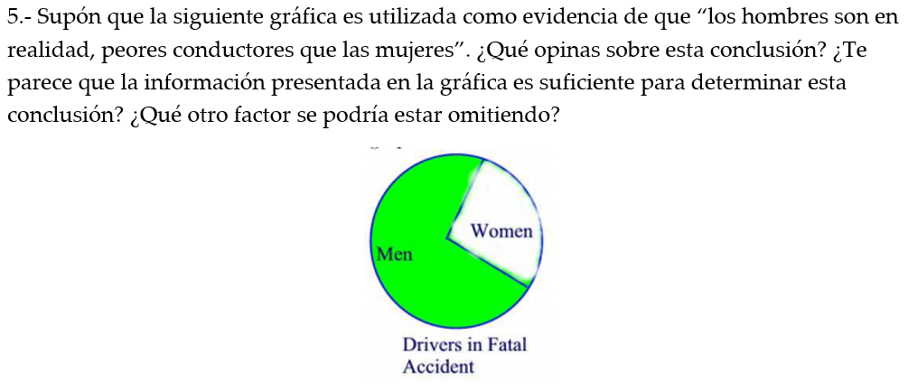

Slide 45
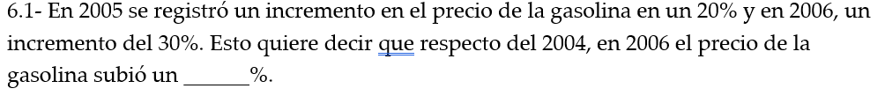

Slide 46
2004 | Inicial
2005 | X
2006 | Y

Slide 47
2004 | Inicial
2005 | X
2006 | Y
+20%

Slide 48
2004 | Inicial
2005 | X
2006 | Y
+30%

Slide 49
2004 | Inicial
2005 | X
2006 | Y
+?%

Slide 50
2004 | 100
2005 | X
2006 | Y

Slide 51
2004 | 100
2005 | X
2006 | Y
+20%

Slide 52

$$\left(100\right)\left(0.2\right)=20$$
2004 | 100
2005 | X
2006 | Y
+20%

Slide 53

$$\left(100\right)\left(0.2\right)=20$$
$$100+20=120$$
2004 | 100
2005 | X
2006 | Y
+20%

Slide 54

2004 | 100
2005 | X
2006 | Y
+20%
$$\left(100\right)\left(1.2\right)=120$$

Slide 55
2004 | 100
2005 | 120
2006 | Y
+20%

Slide 56
2004 | 100
2005 | 120
2006 | Y
+30%

Slide 57

$$\left(120\right)\left(0.3\right)=36$$
$120+36=1$56
2004 | 100
2005 | 120
2006 | Y
+30%

Slide 58

2004 | 100
2005 | 120
2006 | Y
+30%
$$\left(120\right)\left(1.3\right)=156$$

Slide 59
2004 | 100
2005 | 120
2006 | 156
+30%

Slide 60
2004 | 100
2005 | 120
2006 | 156
+?%

Slide 61

$$156 −100=56$$
2004 | 100
2005 | 120
2006 | 156
+?%

Slide 62

$$156 −100=56$$
$$\frac{100}{56}=\frac{100}{X}$$
2004 | 100
2005 | 120
2006 | 156
+?%

Slide 63

$$156 −100=56$$
$$\frac{100}{56}=\frac{100}{X}$$
$$X=\frac{(56)(100)}{100}$$
2004 | 100
2005 | 120
2006 | 156
+?%

Slide 64

$$156 −100=56$$
$$\frac{100}{56}=\frac{100}{X}$$
$$X=\frac{(56)(100)}{100}$$
2004 | 100
2005 | 120
2006 | 156
+?%

Slide 65

$$156 −100=56$$
$$\frac{100}{56}=\frac{100}{X}$$
$$X=\frac{(56)(100)}{100}$$
$$X=56\%$$
2004 | 100
2005 | 120
2006 | 156
+?%

Slide 66

2004 | 100
2005 | 120
2006 | 156
$$\frac{156}{100}=1.56$$
+?%

Slide 67
2004 | 100
2005 | 120
2006 | 156
$$\frac{156}{100}=1.56$$
+?%

Slide 68
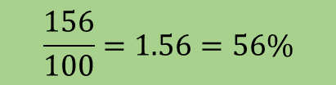
2004 | 100
2005 | 120
2006 | 156
$$\frac{156}{100}=1.56=56\%$$
+?%

Slide 69
2004 | A
2005 | X
2006 | Y
+20%
+30%

Slide 70
2004 | A
2005 | X
2006 | Y
+20% (A x 1.2)
+30%

Slide 71
2004 | A
2005 | X
2006 | Y
+20% ((A x 1.2) x 1.3)
+30%

Slide 72
2004 | A
2005 | X
2006 | Y
+20% ((A x 1.2) x 1.3)
+30%

Slide 73
2004 | A
2005 | X
2006 | Y
+20% ((A x 1.2) x 1.3)
+30%
((1.3 x 1.2) x A)

Slide 74
2004 | A
2005 | X
2006 | Y
+20% ((A x 1.2) x 1.3)
+30%
((1.56) x A)

Slide 75
2004 | A
2005 | X
2006 | Y
+20% ((A x 1.2) x 1.3)
+30%
((1.56) x A)
56%

Slide 77
2015 | A
2016 | X
2017 | Y
+20%
-10%

Slide 78
2015 | A
2016 | X
2017 | Y
+20% (A x 1.2)
+20%
+20%
-10%

Slide 79
2015 | A
2016 | X
2017 | Y
+20% ((A x 1.2)x .9)
+20%
+20%
-10%

Slide 80
2004 | A
2005 | X
2006 | Y
+20% ((A x 1.2) x 0.9)
-10%
((1.2 x 0.9) x A)
((1.08) x A)
+8%

Slide 81
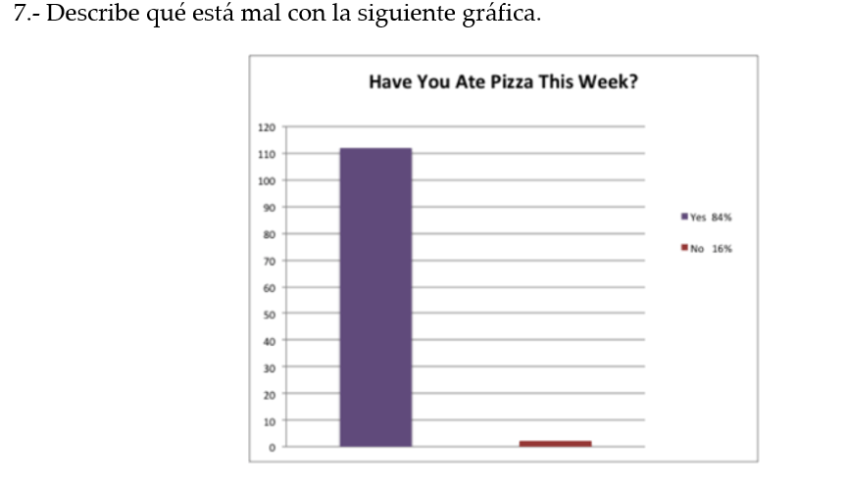

Slide 83
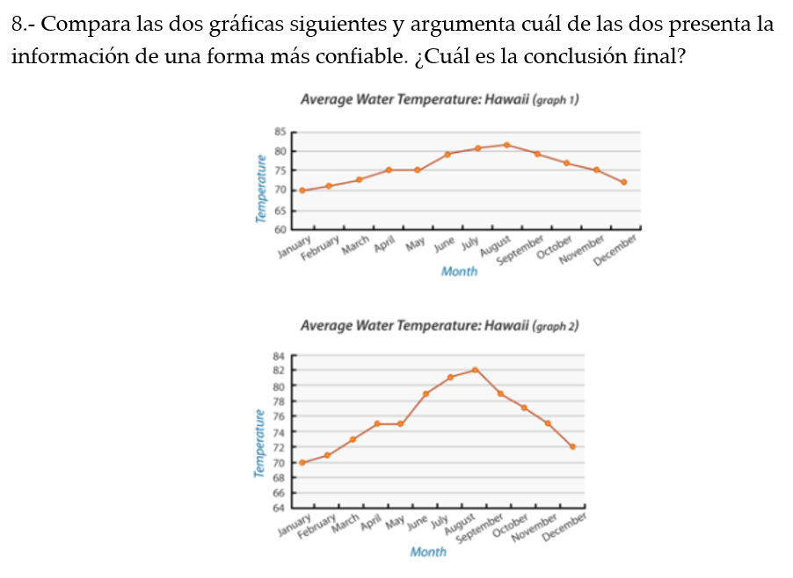

Slide 84
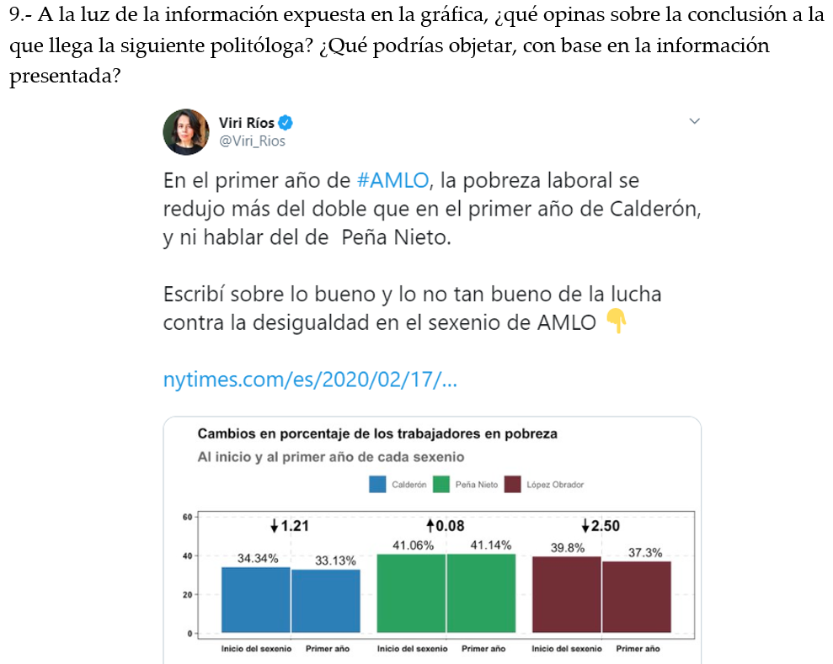

Slide 85
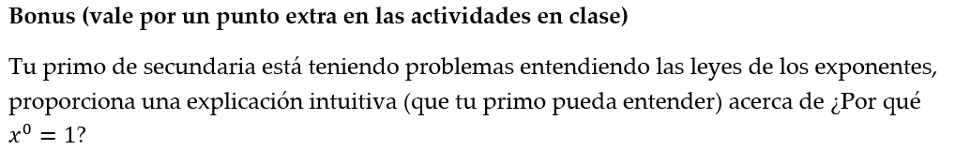

Slide 86

$$\frac{x}{x}=1$$

Slide 87

$$\frac{x}{x}=1$$
$$\frac{x^{n}}{x^{n}}=1$$

Slide 88

$$\frac{x^{a}}{x^{b}}= x^{a−b}$$

Slide 89
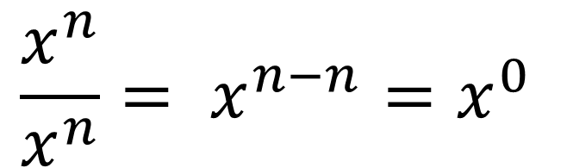
$$\frac{x^{a}}{x^{b}}= x^{a−b}$$
$$\frac{x^{n}}{x^{n}}= x^{n−n}=x^{0}$$

Slide 90

$$\frac{x}{x}=1$$
$\frac{x^{n}}{x^{n}}=1$ $=x^{0}$

